Slide 1
就业管理政策及系统使用指南
（2016年学生版）
北京大学学生就业中心
2016 Copyright © Student Career Center, Peking University

Slide 2
就业手续基本流程

Slide 3
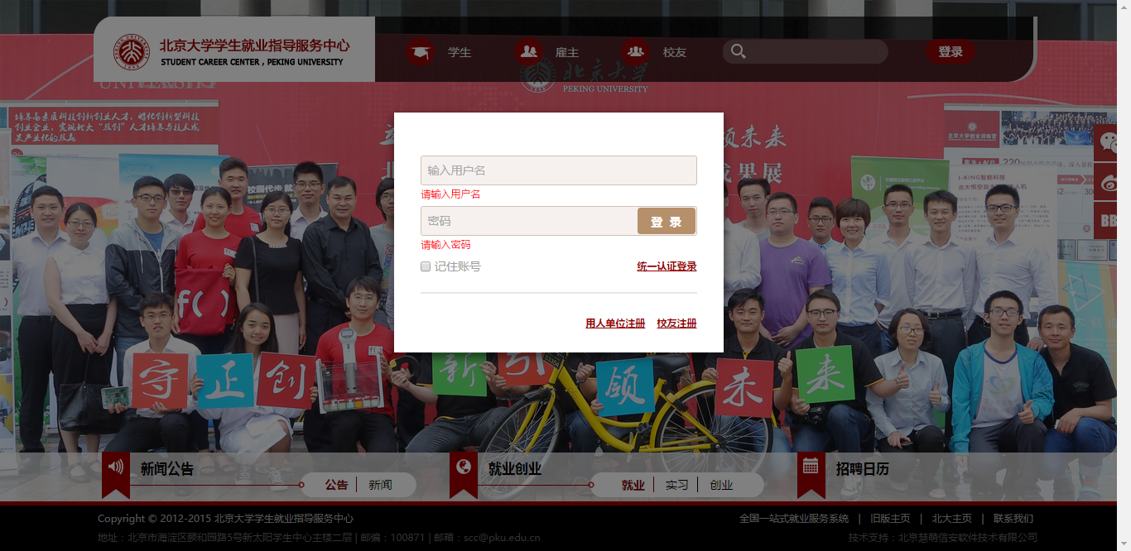
登录系统
系统地址：1.http://scc.pku.edu.cn，右上角“登录”，选择统一认证登录
2.校内门户->业务办理->就业中心（11月15日后开通）

Slide 4
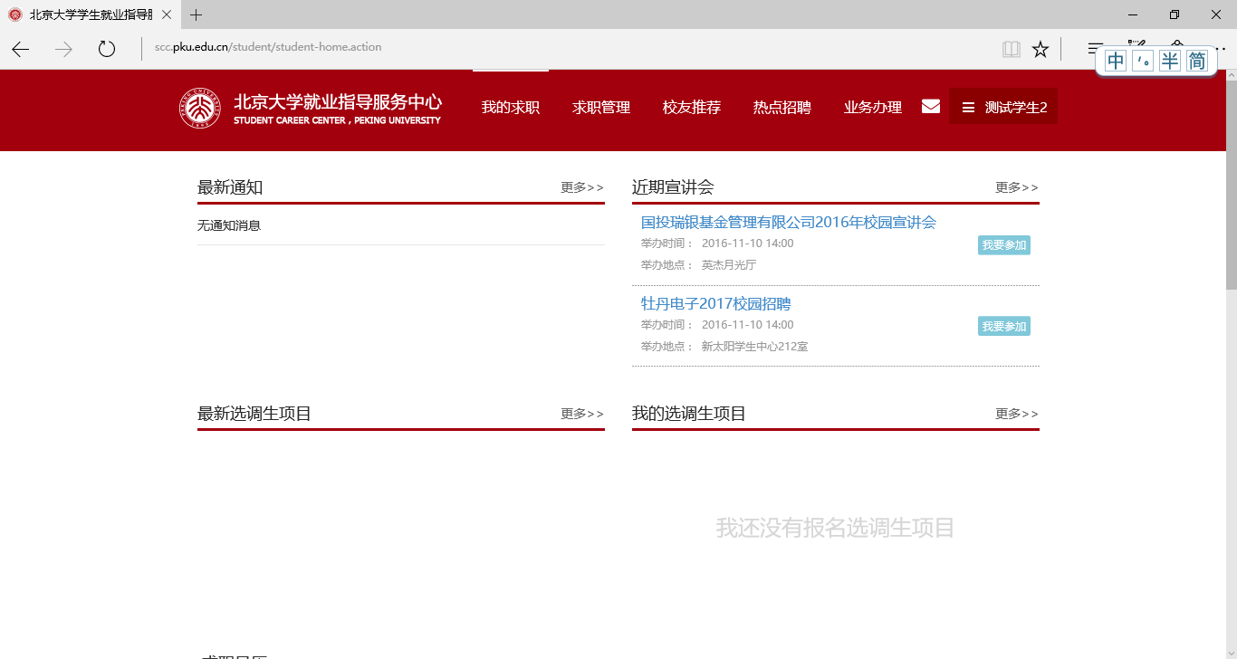
补充个人信息&求职意向统计
登录后进入求职页面，请先完善个人信息，提交后进入业务办理，填写求职意向
2016 Copyright © Student Career Center, Peking University

Slide 5
业务办理
业务办理包含了毕业生在求职过程中需要办理的各项手续
毕业意向调查：通过调查毕业意向，实现精准信息推送和职业指导
推荐表申领：用于领取就业推荐表
就业协议书申领：用于领取和签署三方，学校盖章前需填报毕业去向
违约申请
毕业去向填报：用于填写毕业去向，完成毕业派遣手续（除保研同学外，均需填写）
修改毕业去向：毕业生可以修改毕业去向，需经过学院、学校审核
户档信息修改：毕业派遣前如果户档信息有误，可以修改
2016 Copyright © Student Career Center, Peking University

Slide 6
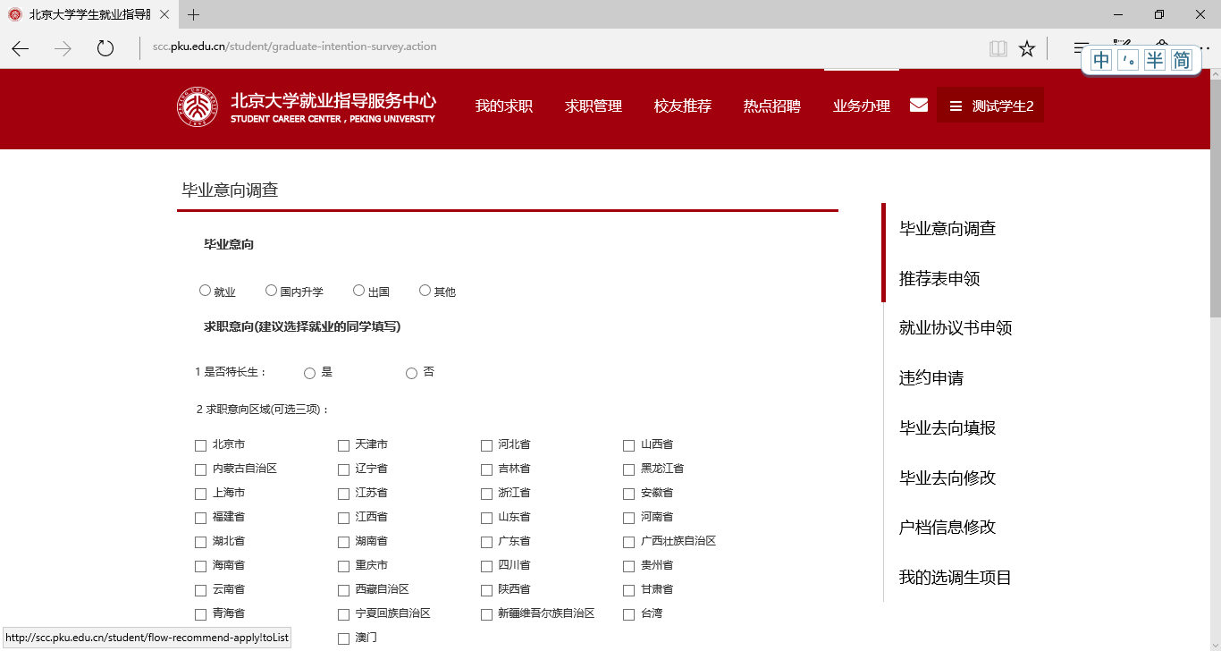
业务办理
2016 Copyright © Student Career Center, Peking University

Slide 7
学生在管理系统填写信息、提交申请
学院在系统审核，填写就业推荐表编号
就业中心备案
就业推荐表的申请领取
就业推荐表管理原则
每名统招统分毕业生均可领取一份就业推荐表
就业推荐表按照编号进行管理，一人一号，可以通过系统申请遗失补办
2016 Copyright © Student Career Center, Peking University

Slide 8
学生在管理系统填写信息、提交申请
学院审核申请材料，填写三方编号
就业中心审核
三方的申请领取
三方管理原则
每名统招统分毕业生均可领取一份三方协议，领取三方前需在系统进行申请
三方协议按照编号进行管理，一人一号
如果填写错误（用人单位未盖章），学生可以申请替换三方，由院系审核
学院、就业中心盖章三方前毕业生应先填写毕业去向
学院、就业中心盖章三方时应核对三方编号，编号不统一不予盖章
2016 Copyright © Student Career Center, Peking University

Slide 9
学生在管理系统填报毕业去向
学院在系统审核毕业去向
就业中心按照系统进行派遣
毕业去向填报
毕业去向填报及派遣原则
每名毕业生均需按时填报毕业去向（保研学生由学校统一填报）
毕业去向填报完成后，如需修改由毕业生在系统里提出申请，院系、学校两级审核
修改毕业去向需在正式派遣前提出申请
毕业派遣前，毕业生可以修改户口、档案等派遣信息
填写注意事项见就业指南： http://scc.pku.edu.cn/other_ff80808158467de9015847f5a2d401b4_1.html
2016 Copyright © Student Career Center, Peking University

Slide 10
政策及系统使用咨询邮箱
scc@pku.edu.cn
2016 Copyright © Student Career Center, Peking University

